Slide 1
Stromingen in de Psychologie
Periode 6 - Les 2

Slide 2
Programma
Herhaling vorige week
Sigmund Freud
Psychoanalyse
John Bowlby
Mary Ainsworth
Afsluiting

Slide 3
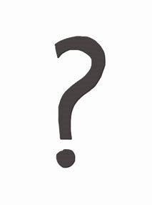
Vorige week…
Biologische benadering
Neurotransmitters
Interne en externe factoren van gedrag
Lobotomie

Slide 4
Psychoanalyse
Sigmund Freud: grondlegger van de psychoanalyse → onbewuste driften van de mens als verklaring voor gedrag
John Bowlby: hechtingstheorie
Mary Ainsworth: uitwerking van de hechtingstheorie

Slide 5
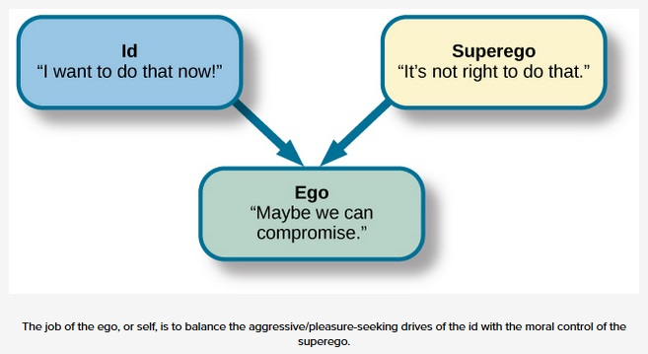
Sigmund FREUD
Onbewuste driften en afweermechanismen
Driften zijn onderverdeeld in seksuele en agressieve lusten, hebben geen rem en zoeken continu naar directe bevrediging

Slide 6
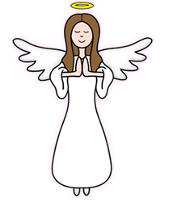
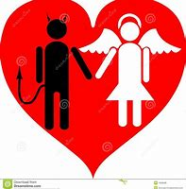
Het Ego
Bemiddelt tussen ID en Superego
Staat voor het geweten, normen en waarden en het perfecte ik…
HET ID
Het superego

Slide 7
Het Ego
Het ego zet afweermechanismen in om spanningen, pijn, frustraties en de innerlijke conflicten, die gevolg zijn van de botsing tussen het id en het superego, buiten bewustzijn te houden.
Afweermechanismen zijn een tijdelijke oplossing om met heftige emoties om te gaan. Op de langere termijn zullen ze echter wel psychische klachten veroorzaken.
Freud ziet dromen dan ook als de weg naar het onbewuste. Als je je eenmaal bewust bent van je heftige emoties, kun je ze verwerken en ermee afrekenen.
https://www.youtube.com/watch?v=iNKFoUowPf8

Slide 8
Opdracht
Probeer je laatste of meest ‘indringende’ droom weer voor de geest te halen
Vertel deze aan je buurman of buurvrouw
Je buurman of buurvrouw vertelt zijn/haar droom ook aan jou
Probeer de drift vanuit je ID te verklaren: Wat zegt je droom over jouw onbewuste wil?

Slide 9
Opdracht
Werk in tweetallen
Je hebt tenminste een laptop nodig
Ga op zoek naar afweermechanismen
Schrijf ze allemaal op
Beschrijf in eigen woorden een korte uitleg: wat betekent het afweermechanisme?
15 minuten
Nabespreken

Slide 10
Nog vragen?
Afweermechanismen: | Uitleg:
Verdringing | Onplezierige informatie uit het bewustzijn houden.
Ontkenning | Bedreigende informatie niet accepteren.
Rationalisatie | Onacceptabele gedachten of gedragingen een andere acceptabele interpretatie geven of je richten op technische details in plaats van emotionele.
Projectie | Onacceptabele eigenschappen van jezelf toeschrijven aan een ander
Reactievorming | Een impuls ontkrachten door het tegenovergestelde gedrag te laten zien
Verplaatsing | Een onaanvaardbare impuls op een veilige manier tot uiting brengen
Dissociatie | Ervaring en de bijbehorende herinnering loskoppelen
Sublimatie | Onaanvaardbare impulsen omzetten in waardevolle, maatschappelijk geaccepteerde daden
Regressie | Terugvallen op vroeger gedrag

Slide 11
Overdracht en tegenoverdracht
Naar aanleiding van de behandeling ontdekte Freud nog een ander mechanisme naast de afweermechanismen.
Zoek op: Wat is het verschil tussen overdracht en tegenoverdracht?
Overdracht:
Je gevoelens, wensen en ervaringen projecteren op de behandelaar.
Tegenoverdracht:
Wanneer de behandelaar gevoelens, wensen en ervaringen projecteert op een bepaalde cliënt.

Slide 12
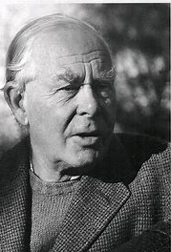
John Bowlby
Bowlby ontwikkelde de hechtingstheorie.
- Alle baby’s hebben een aangeboren neiging om zich te hechten aan een voor hen belangrijke volwassene.
- Dit doen ze door te huilen en nabijheid te zoeken
- Sensitief reageren: Wanneer een ouder zich toegankelijk opstelt
- Een veilige hechtingsrelatie: het kind mag zichzelf zijn en mag fouten maken zonder de liefde van zijn ouders te verliezen. De ouder is beschikbaar als het kind getroost moet worden en krijgt de ruimte om zelf op ontdekking te gaan.
- Op latere leeftijd kun je gedrag verklaren vanuit de hechtingsrelatie.
https://www.youtube.com/watch?v=THrGOy9AdJY

Slide 13
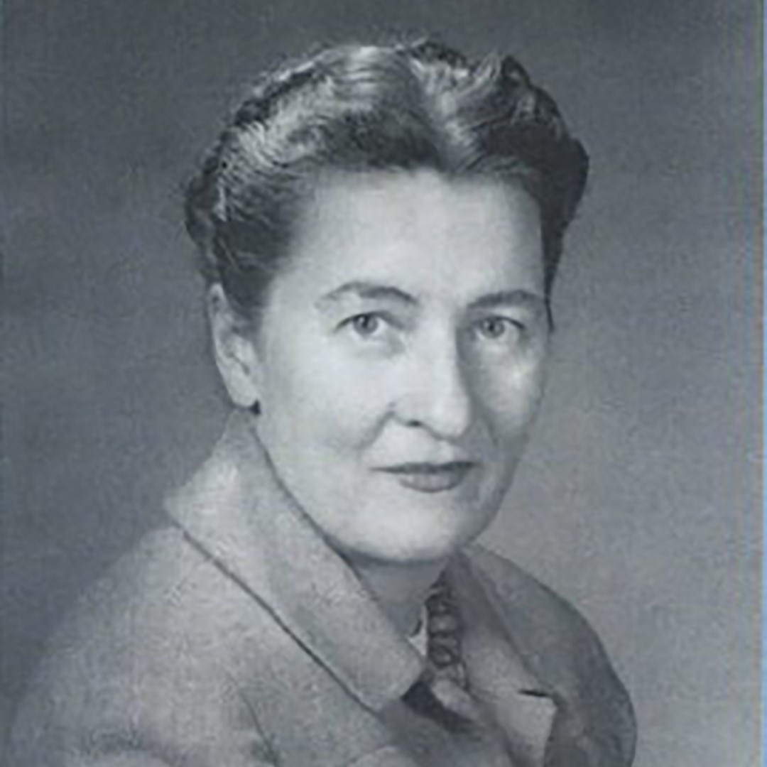
Mary Ainsworth
Ainsworth heeft de hechtingstheorie van Bowlby uitgewerkt en getest. Ze heeft jonge kinderen tijdelijk van hun ouders gescheiden om het gedrag te observeren. Op basis daarvan heeft ze 3 (en later een vierde) hechtingsstijlen ‘ontwikkelt’.
Welke zijn dat?

Slide 14
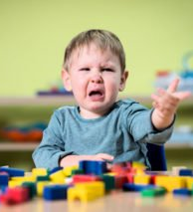
4 hechtingsstijlen
https://www.youtube.com/watch?v=KXMm06AkYuE
1. Onveilig-vermijdende hechting: Kind gaat zelf op onderzoek uit en komt voor troost of hulp minder snel bij de ouder. Het kind vermijdt of negeert de ouder. Gedrag is ontstaan doordat de ouder het kind zakelijk benaderde en geregeld afwees bij verdriet
2. Veilige hechting: Kind gaat zelfstandig op ontdekking en zoekt toenadering wanneer het angstig of verdrietig is. Ouder heeft het kind goed aangevoeld, sensitief en betrokken geweest. Hierdoor kan het kind intieme en wederkerige relaties aangaan.
3. Onveilig-afwerende of onveilig-ambivalente hechting Ontstaat als een ouder onvoorspelbaar en niet consequent is. Het kind weet niet waar hij aan toe is. Het kind kampt met tegenstrijdige gevoelens en wisselt toenadering en vermijding af. Op latere leeftijd kan het kind geen stabiele relaties onderhouden en onderhoudt een patroon van aantrekken en afstoten (kan ook claimen).
4. Gedesorganiseerde hechting Het kind heeft meestal traumatische gebeurtenissen meegemaakt. Het kind zoekt toenadering maar is tegelijkertijd ook angstig, is continu zoekend naar erkenning en waardering.

Slide 15
Afsluiting
Herhaling:
Psychoanalyse?
Wie was Sigmund Freud?
ID, Ego en Superego?
John Bowlby? En Mary Ainsworth?
Volgende week:
Behaviorisme

